Slide 1
WHITEBOX TESTING UNIT TESTING CI/CD pada Python
Yohanes Tedy Kurniawan – 201011400167 – UTS Testing QA

Slide 2
DAFTAR MATERI
01
03
02
04
Pendahuluan
Unit Testing
Whitebox Testing
CI/CD

Slide 3
PENDAHULUAN
Testing adalah proses evaluasi untuk menentukan apakah suatu program memenuhi persyaratan yang telah ditentukan. Testing dapat dilakukan dengan berbagai metode, salah satunya adalah whitebox testing dan unit testing.
Whitebox testing adalah metode testing yang dilakukan dengan memeriksa kode program secara detail. Unit testing adalah metode testing yang dilakukan untuk menguji unit-unit kecil dari program.

Slide 4
WHITEBOX TESTING
Whitebox testing dapat dilakukan dengan berbagai teknik, salah satunya adalah:
Path testing: Mencoba semua jalur eksekusi yang mungkin dari program.
Boundary testing: Menguji nilai-nilai batas dari input dan output program.
Decision testing: Menguji semua keputusan yang dibuat oleh program.
Whitebox testing dilakukan dengan memeriksa kode program secara detail. Tujuannya adalah untuk memastikan bahwa program memenuhi persyaratan yang telah ditentukan.

Slide 5

UNIT TESTING
Unit testing adalah metode testing yang dilakukan untuk menguji unit-unit kecil dari program. Unit-unit kecil tersebut biasanya berupa fungsi atau kelas.
Unit testing bertujuan untuk memastikan bahwa unit-unit tersebut bekerja dengan benar.

Slide 6
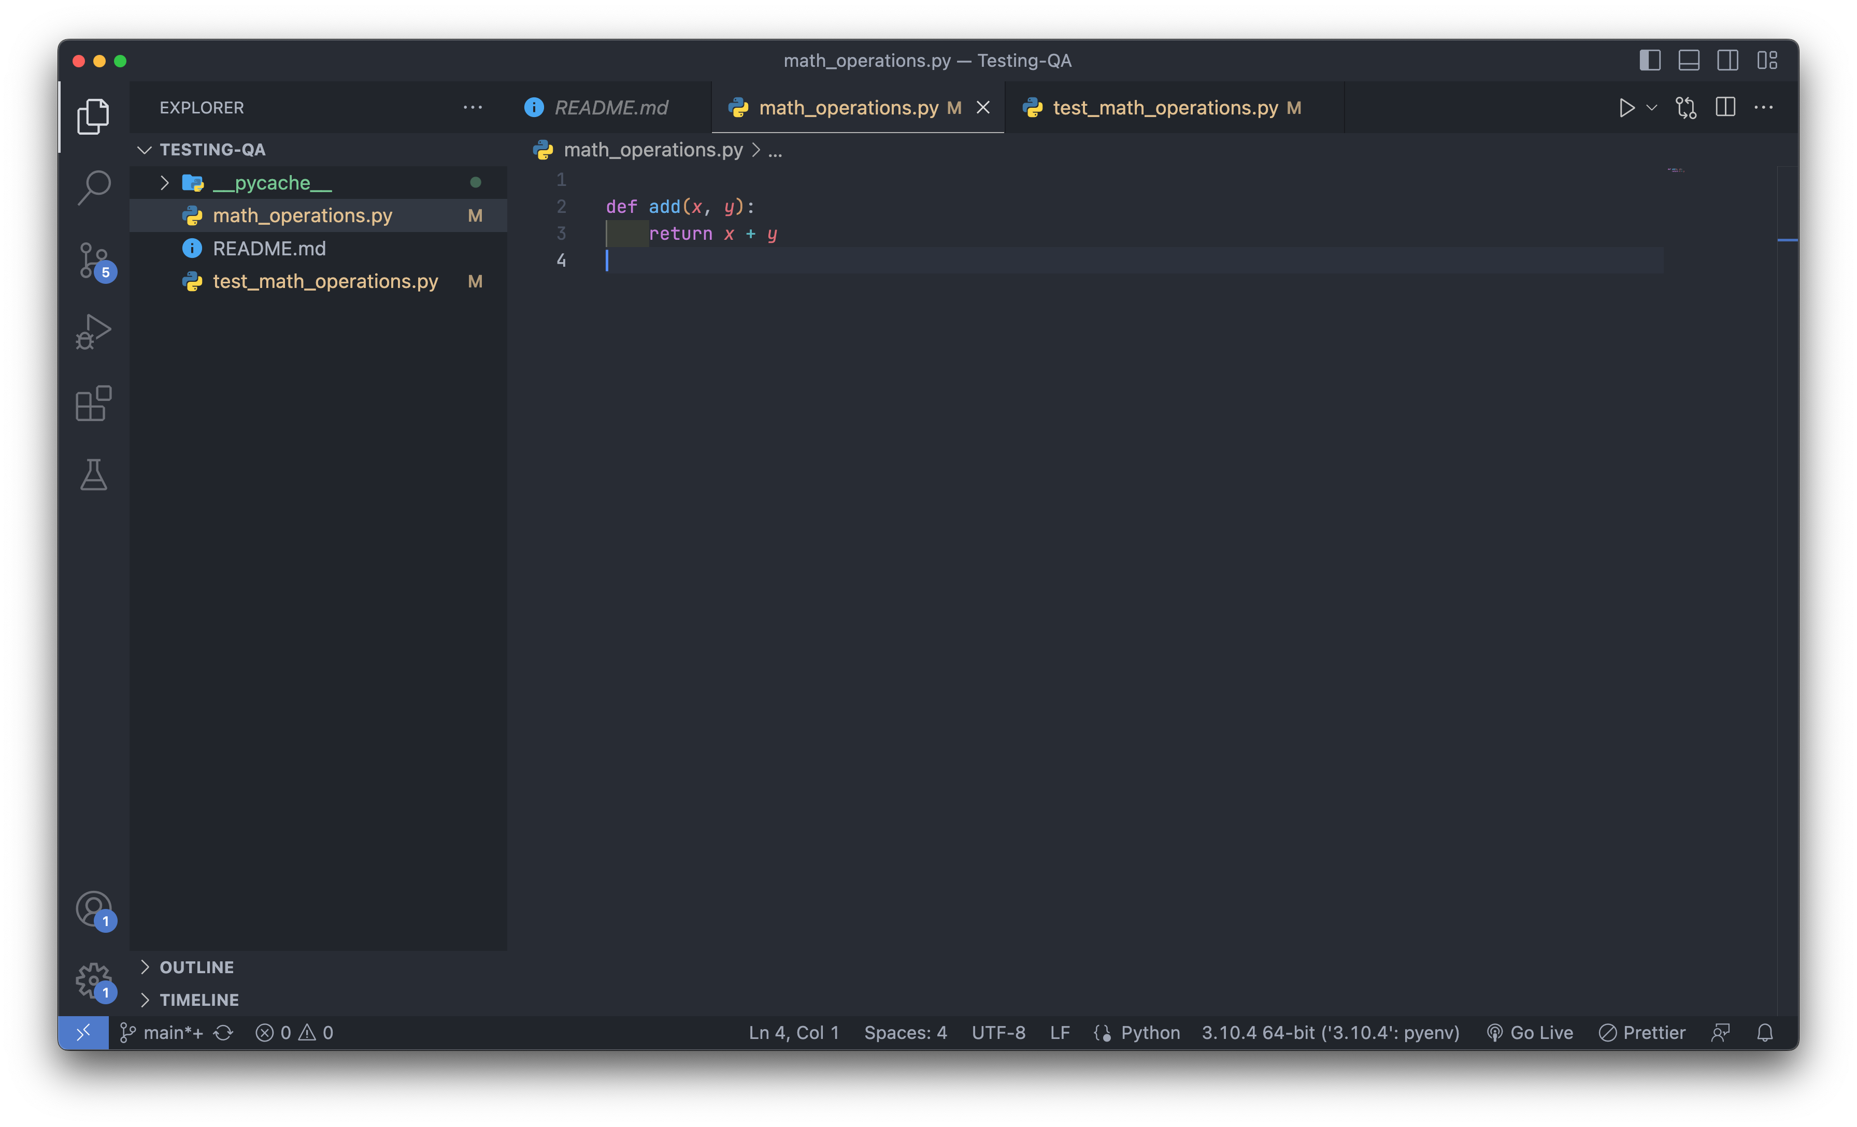
IMPLEMENTASI WHITEBOX
Kita akan membuat dan menguji fungsi matematika sederhana, misalnya penambahan.

Slide 7
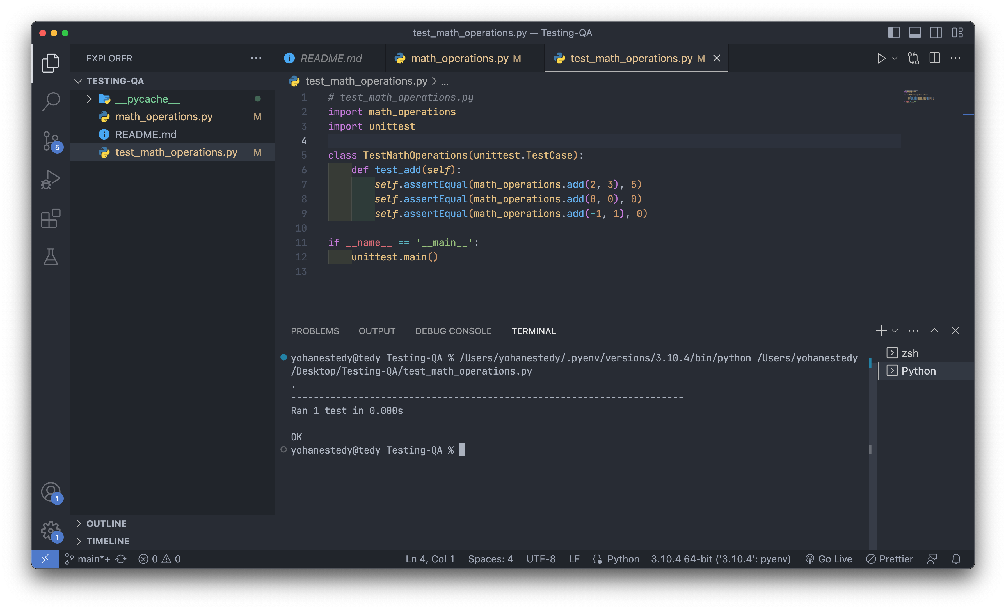
IMPLEMENTASI UNIT TESTING
Gambar di samping merupakan contoh unit test sederhana untuk fungsi penjumlahan matematika dalam Python. Panah merah menunjukan kalua hasil test berhasil

Slide 8
CI/CD
CI/CD (Continuous Integration/Continuous Delivery) adalah proses otomatisasi untuk membangun, menguji, dan mengirimkan perangkat lunak.
CI/CD dapat membantu untuk memastikan kualitas perangkat lunak dan mempercepat proses pengiriman.

Slide 9
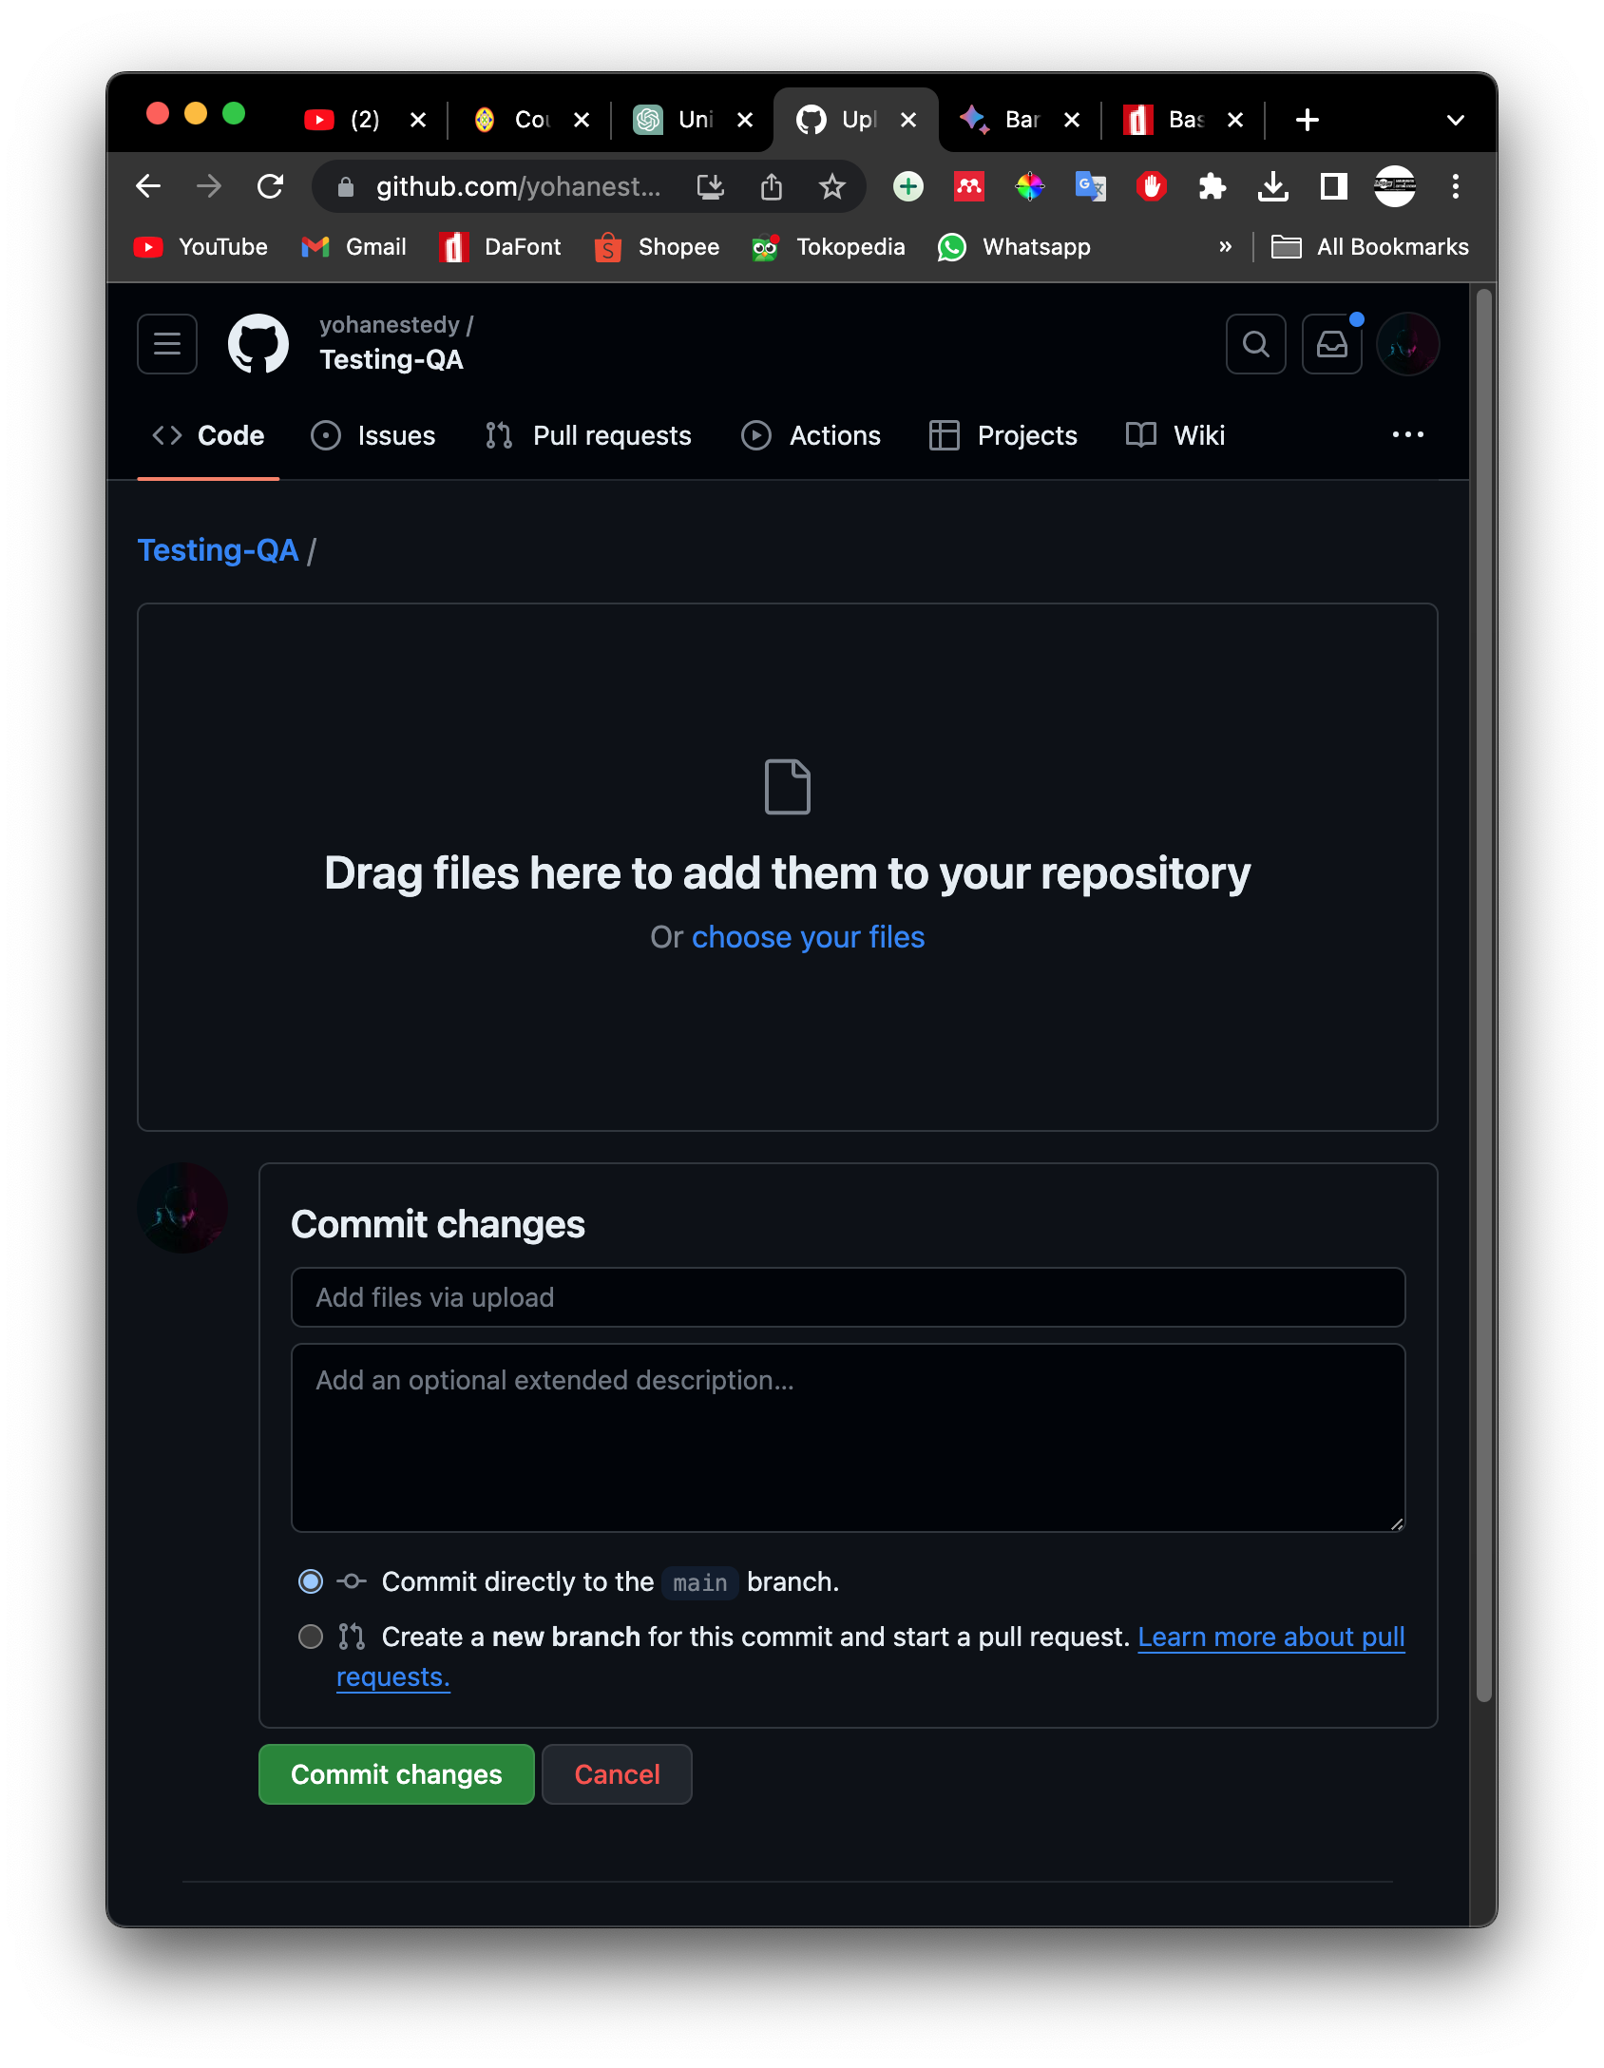
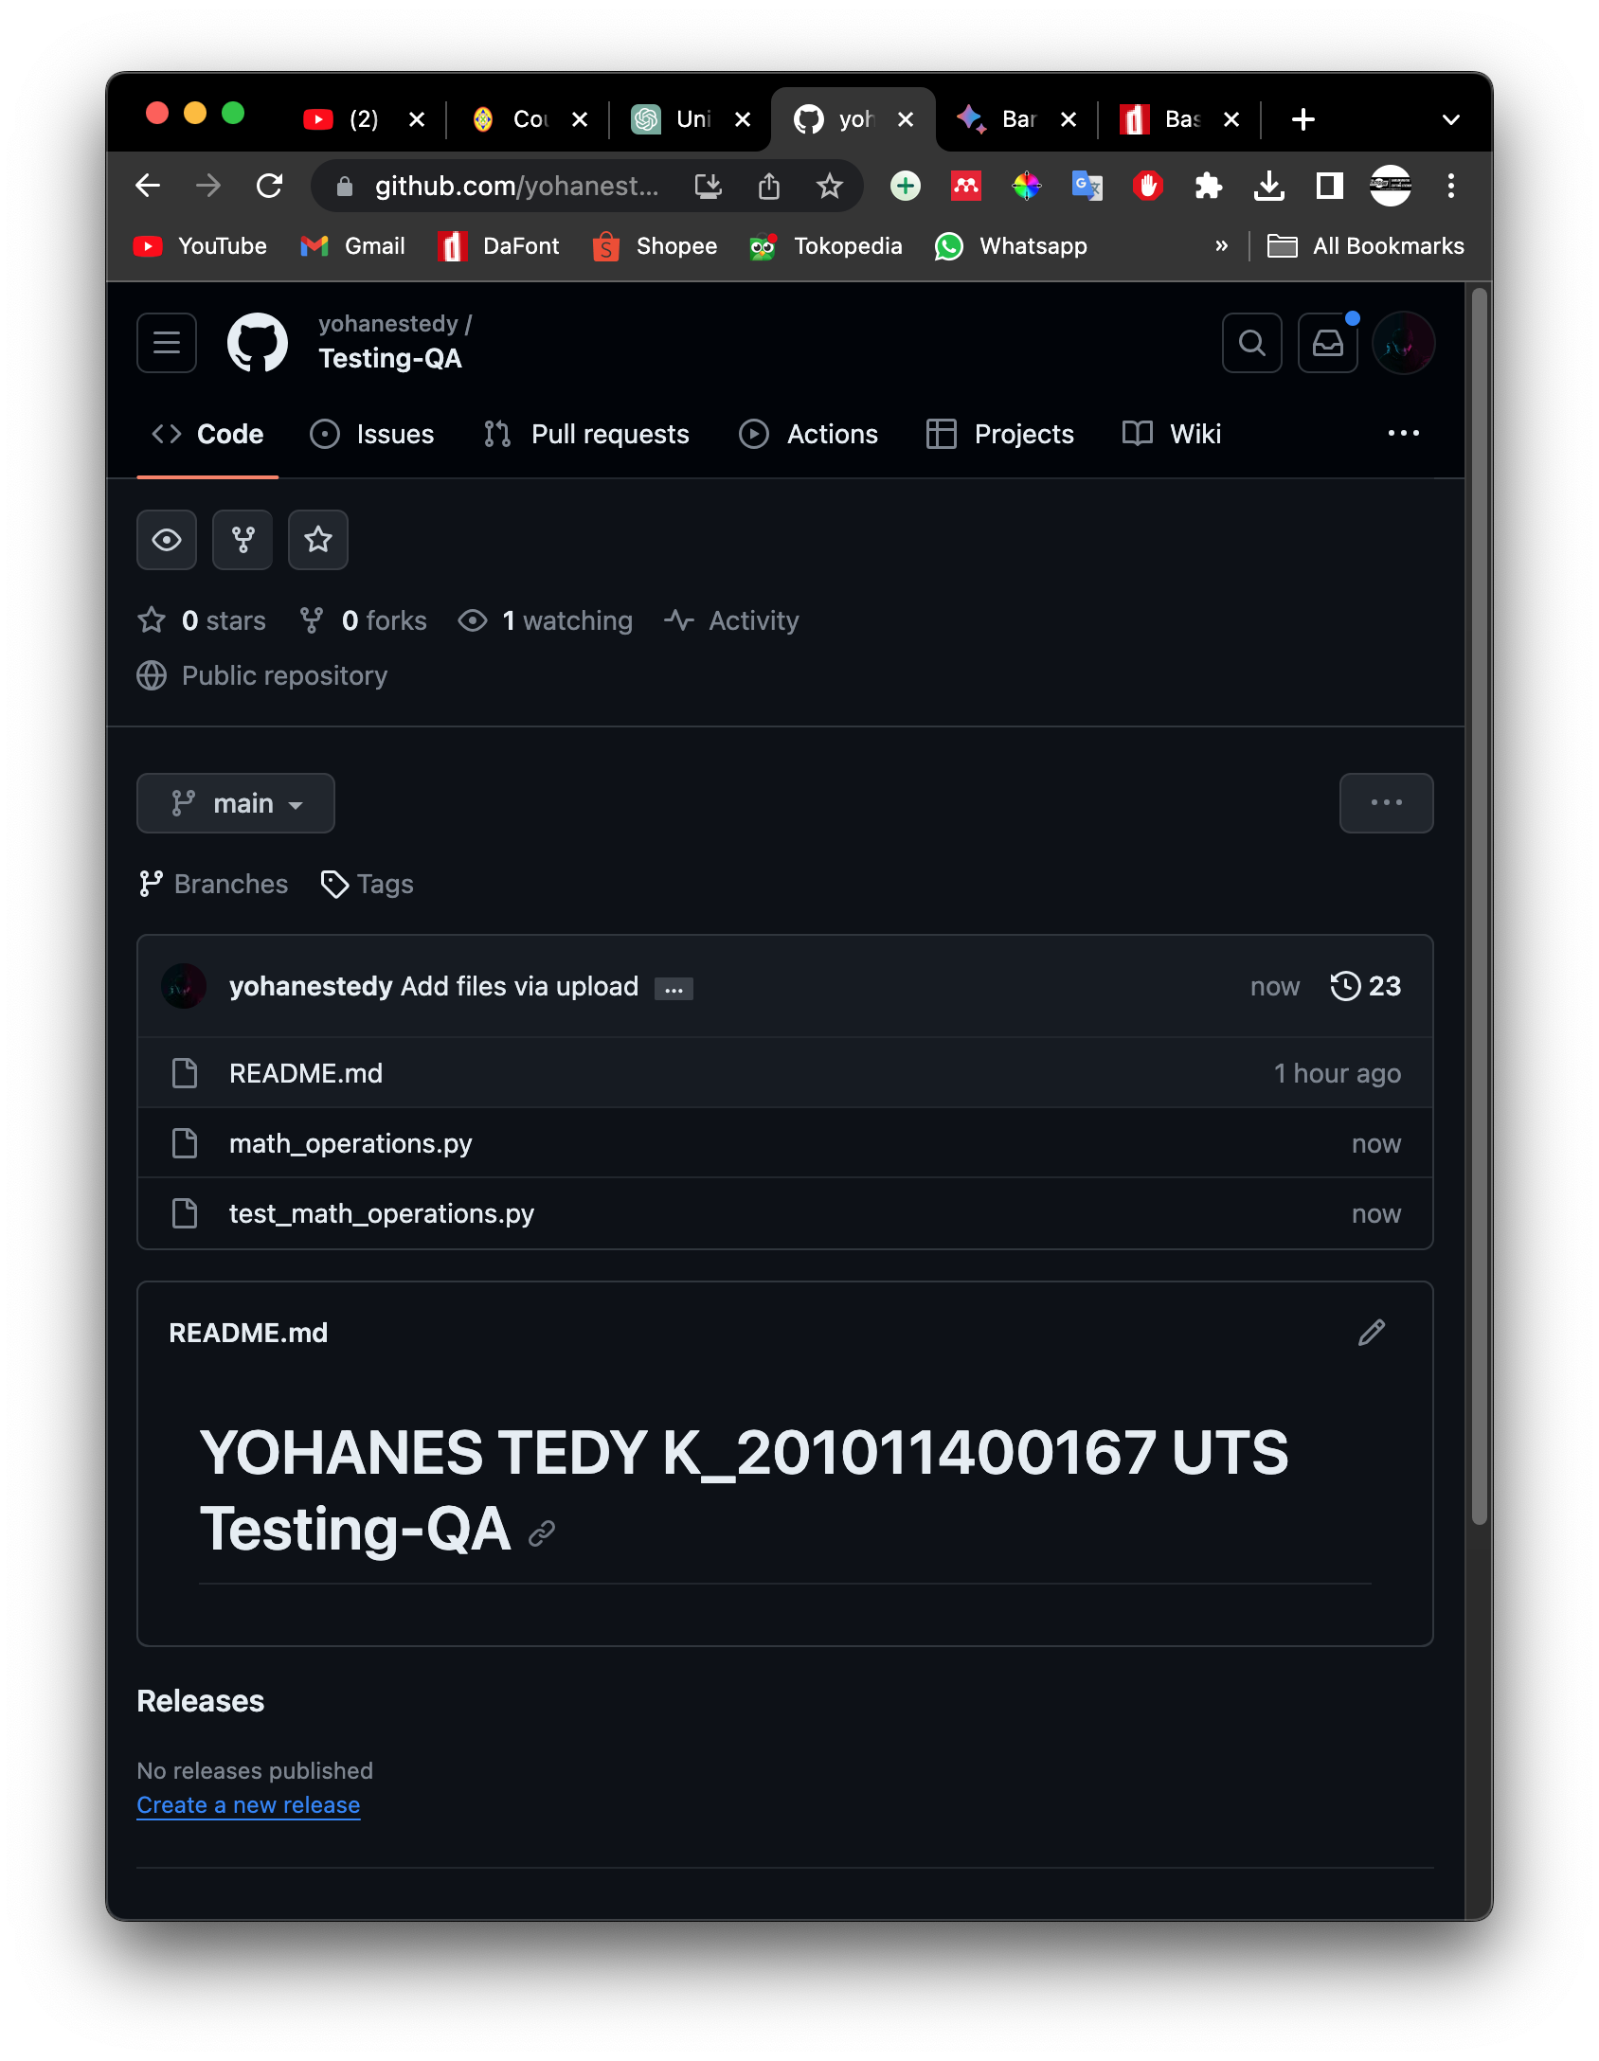
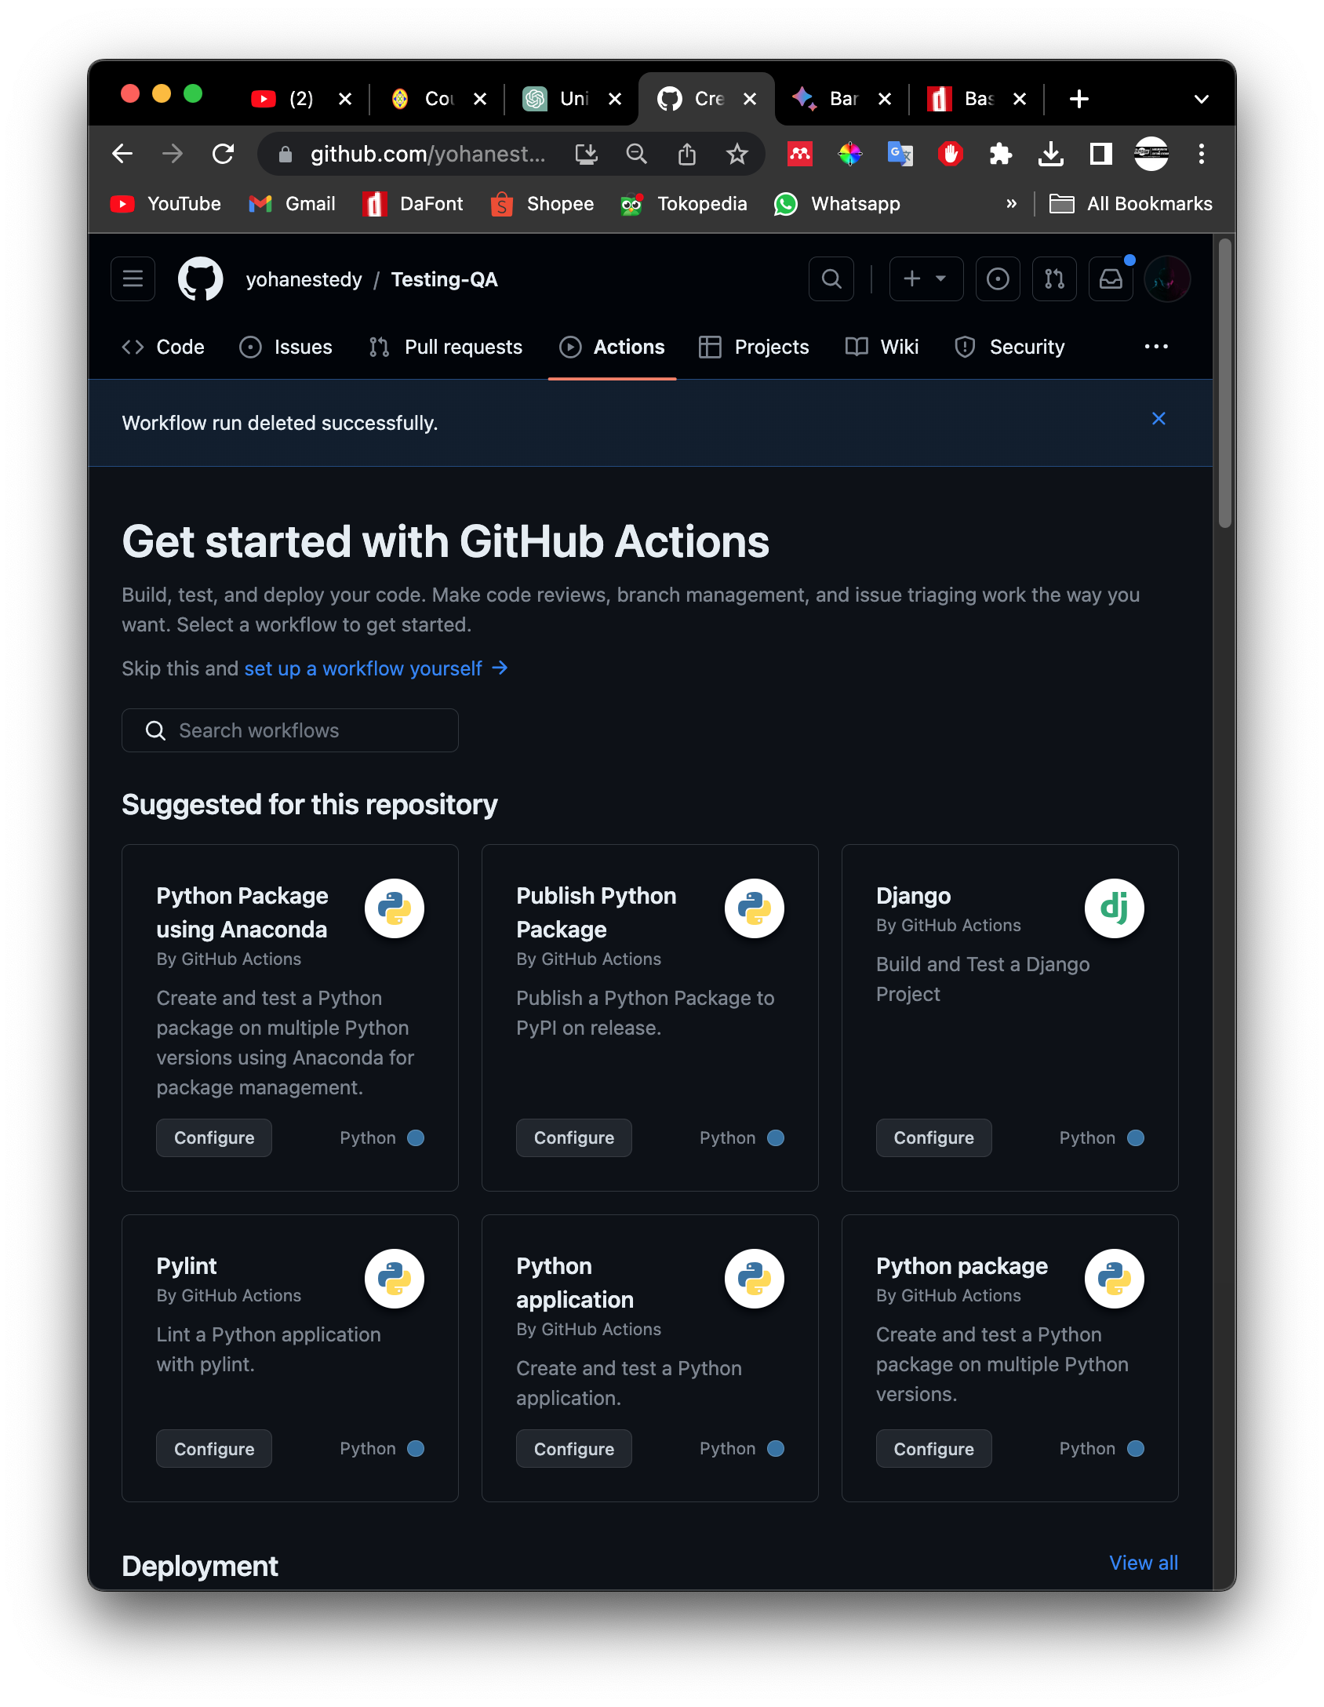
TUTORIAL KONFIGURASI CI/CD
Pada Repository Anda, Upload lalu klik “Commit changes”
Setelah file terupload, klik Tab “Action”
Lalu jika muncul seperti ini, Klik “Python Application”

Slide 10
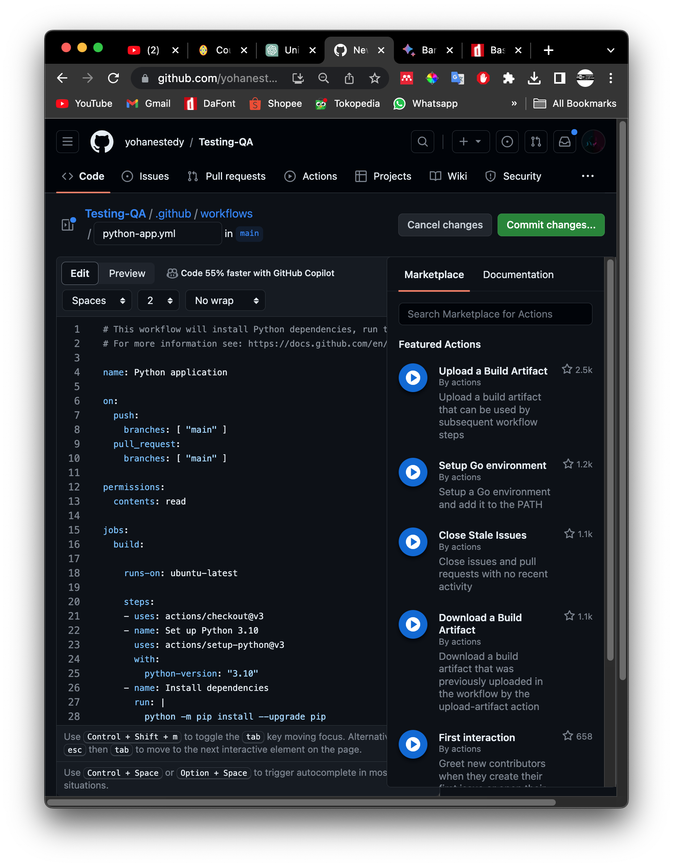
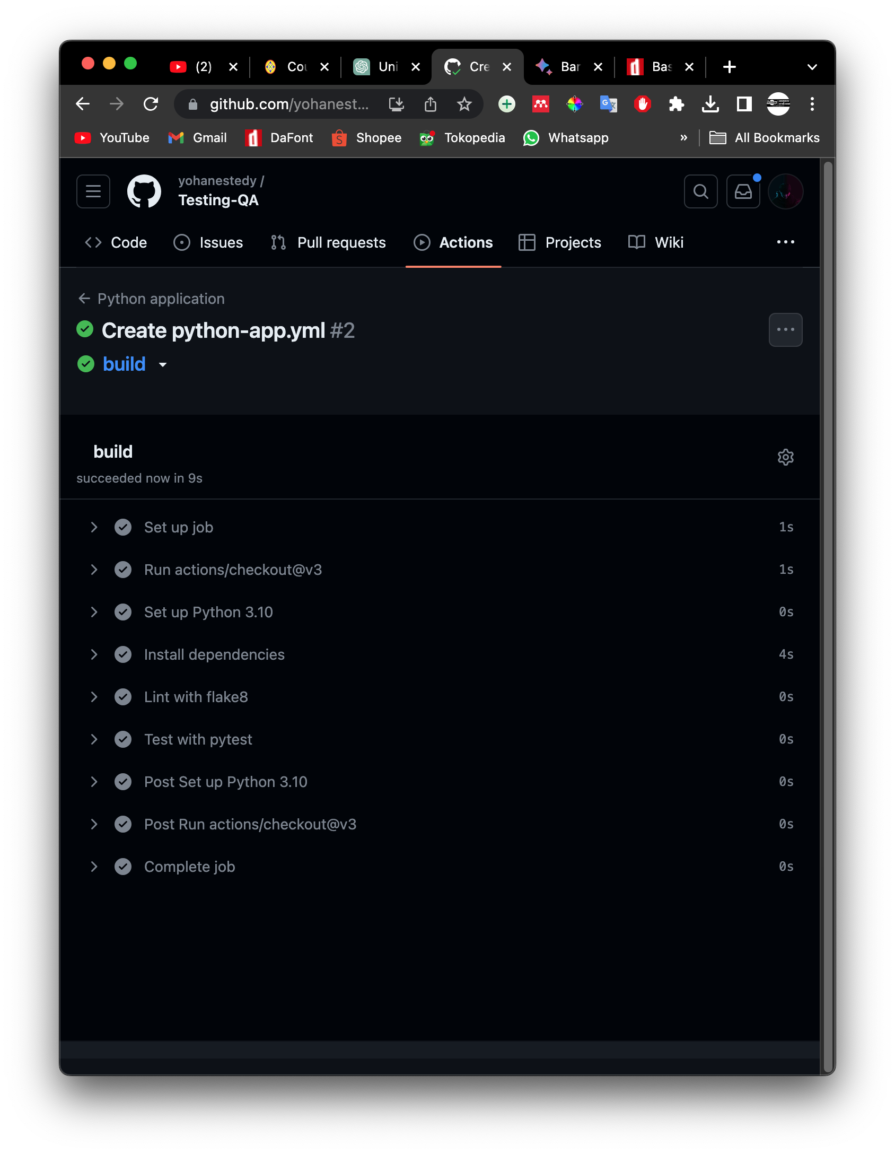
TUTORIAL KONFIGURASI CI/CD
Setelah muncul seperti ini, klik “Commit Changes”
Tunggu hingga build Sukses

Slide 11
KESIMPULAN
Whitebox testing dan unit testing adalah metode testing yang penting untuk memastikan kualitas perangkat lunak. CI/CD dapat membantu untuk menerapkan whitebox testing, unit testing, dan proses pengiriman perangkat lunak secara otomatis.
REFERENSI : -Whitebox Testing: https://en.wikipedia.org/wiki/White-box_testing
-Unit Testing: https://en.wikipedia.org/wiki/Unit_testing
-pytest: https://docs.pytest.org/en/stable/
-CI/CD GitHub: https://docs.github.com/en/actions/learn-github-actions/introduction-to-github-actions

Slide 12

TERIMAKASIH!

